Slide 1
Oxidy
Vypracovala: Mgr. Miroslava Komárová

Slide 2
EU V-2 Ch8 Miroslava Komárová ZŠ Zákupy
Název: Oxidy
Cíl: seznámení se s učivem o oxidech
Čas: 25 - 30 minut
Pomůcky: interaktivní tabule

Slide 3
Názvosloví oxidů
Podstatné jméno přídavné jméno
oxid hlinitý
Al^{III} O^{-II} upravíme podle křížového
pravidla
Al₂O₃

Slide 4
Názvosloví oxidů
Název oxidu | oxidační číslo kationtu | vzorec | poměr atomů
oxid dusný | I | N₂O | 2:1
oxid měďnatý | II | Cu₂O₂=CuO | 2:2=1:1
oxid železitý | III | Fe₂O₃ | 2:3
oxid křemičitý | IV | Si₂O₄=SiO₂ | 2:4=1:2
oxid fosforečný | V | P₂O₅ | 2:5
oxid sírový | VI | S₂O₆ | 2:6=1:3
oxid manganistý | VII | Mn₂O₇ | 2:7
oxid osmičelý | VIII | Os₂O₈ | 2:8=1:4

Slide 5
Rozdělení oxidů
Oxidy kovů
Oxid vápenatý – CaO
Oxid hlinitý - A₂O₃
Oxid křemičitý SiO₂
Oxidy nekovů
Oxid siřičitý- SO₂
Oxid dusnatý a dusičitý - NO, NO₂
Oxid uhelnatý - CO
Oxid uhličitý - CO₂

Slide 6
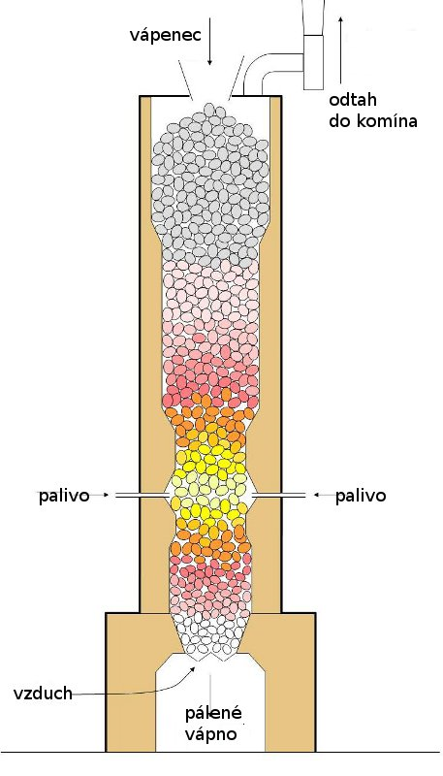
Oxid vápenatý CaO pálené vápno
Vlastnosti:
bílá, prášková látka
nebo kusová látka
Vyrábí se ve vápenkách
Použití
výroba hašeného vápna
výroba skla
vápnění půdy v zemědělství

Slide 7
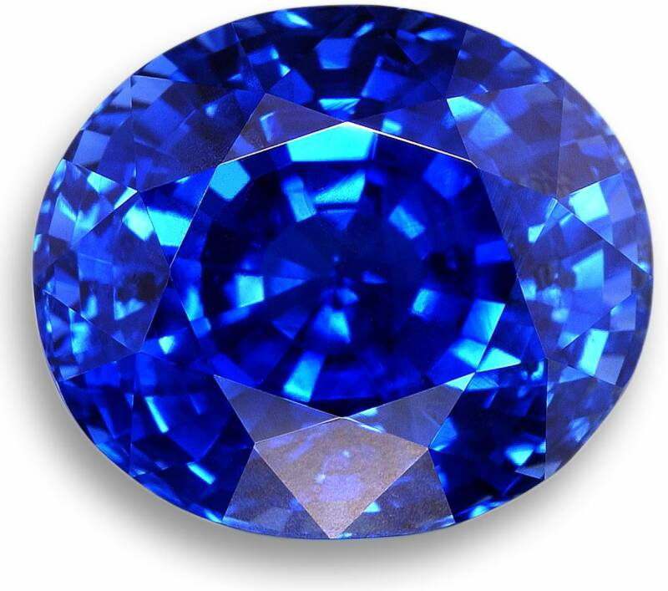
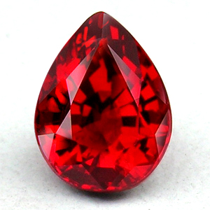
Oxid hlinitý Al₂O₃ ( korund)
Odrůdy korundu
Safír - drahokam
Rubín - drahokam
Smirek
Vlastnosti oxidu hlinitého
Bílá, prášková látka
Použití : výroba porcelánu, barev ,zubních cementů
Notes:
Obrázek: http://ladygeisha.blog.cz/1006/vykoupeny-rubin

Slide 8
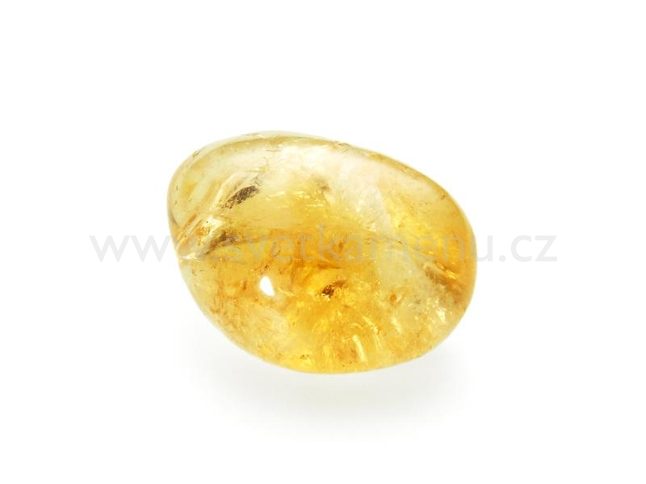
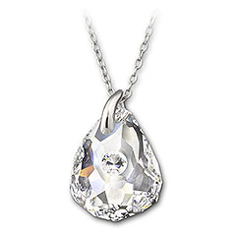
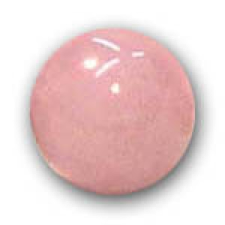
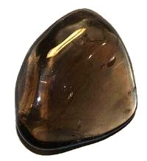
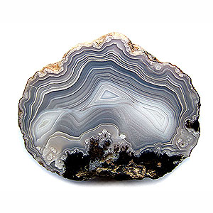
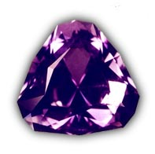
Oxid křemičitý SiO₂ ( křemen)
Odrůdy křemene - polodrahokamy:
růženín, záhněda, citrín, křišťál, achát,
ametyst
Notes:
Obrázek: http://www.janinareiki.estranky.cz/clanky/ruzenin.html
http://astrollogie.net/kameny.html
http://www.svetkamenu.cz/cz/maloobchod/tromlovane-kameny-c78/citrin-p667.html
http://www.ckrumlov.info/docs/cz/uby79.xml

Slide 9
Oxid křemičitý SiO₂ ( křemen)
Vlastnosti
pevná látka
chemicky stálá
těžko tavitená látka
Použití :
říční písek do malty a betonu
sklářství a hutnictví
polodrahokamy ve šperkařství

Slide 10
Oxid siřičitý SO₂
Vznik
Při hoření nekvalitních paliv (hořením síry)
Vlastnosti
Bezbarvá, plynná látka, jedovatá, ostře páchnoucí
Použití
Výroba celulózy a dřeva z papíru
Bělení vlny, bavlny a slámy
Dezinfekce sudů a sklepů

Slide 11
Oxid uhelnatý CO
bezbarvá , plynná látka
velmi jedovatá látka- váže se na krevní barvivo
Vznik:
při nedokonalém spalování
Výskyt:
ve svítiplynu

Slide 12
Oxid uhličitý CO₂
bezbarvá plynná látka
větší hustota něž vzduch
ve vodě částečně rozpustný
Použití
výroba sody
hasicí přístroje
osvěžující nápoje

